Slide 1



Svjetlana Stoisavljević-Šatara
Zavod za farmakologiju
Medicinski fakultet, Banja Luka
OPŠTI i LOKALNI ANESTETICI
УНИВЕРЗИТЕТ У БАЊОЈ ЛУЦИ
UNIVERSITY OF BANJA LUKA
МЕДИЦИНСКИ ФАКУЛТЕТ
FACULTY OF MEDICINE

Slide 5
Tipovi anestezije
Opšta
Lokalna

Slide 11
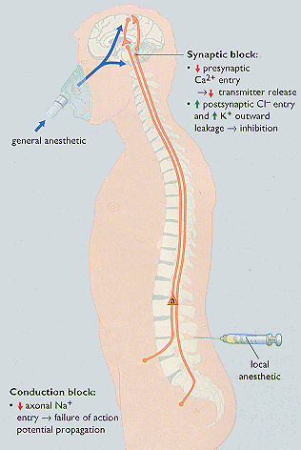
Anesthetic Suppression of Physiological Response to Surgery
Notes:
Basically this picture helps to show what is thought to be the mode of action!
In the nervous system a general anesthetic changes the nerve cells so that normal communication among many of them is closed off for a time. Anesthetics can achieve this is by altering the chemistry of the synapses, the gaps between the nerve cells. 5,7 Therefore, sensations of all kinds are temporarily blocked from reaching the brain. At the same time, the person under anesthesia cannot move parts of the body. The muscles are completely relaxed, making surgery easier. At any point along this branching nerve system, the pain message can be blocked.5 Ultimately, what all anesthetics do is block the signal for pain.

Slide 13
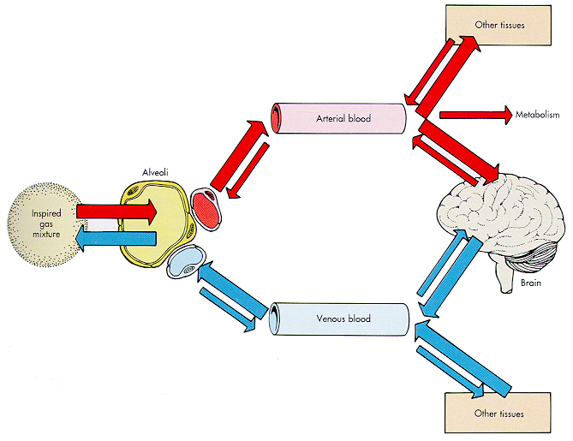
Pathway for General Anesthetics
Notes:
Partial Pressure in brain quickly equilibrates with partial pressure in arterial blood which has equilibrated with partial pressure perfused alveoli. Furthermore, the DEPTH of anesthesia induced by an inhaled anesthetic depends primarily on the PARTIAL PRESSURE!!! Of the anesthetics in the brain, and the rate of induction and recovery from anesthesia depends on the rate of change of partial pressure in the brain.
→ These drugs are small lipid-soluble molecules that cross the alveolar membrane easily. Move into and out of the blood based on the partial pressure gradient.

Slide 16
Faktori koji regulišu brzinu apsorpcije inhalacionih anestetika
Koncentracije anestetika u udisajnoj smješi gasova
Plućne ventilacije (povećanje ventilac.ubrzava nastanak anestezije)
  3. Brzine preuzimanja anestetika u krvi
  -brzine prolaska kroz alveolar. membr.,
  - rastvorljivosti anestetika u krvi (ukoliko je rastvorljivost anestetika u krvi veća,potrebne su veće količine anestetika,nastajanje anestezije sporije)
4. Parcijalnog pritiska anestetika u arter. i venskoj krvi ↑→↓resorp.
5. Minutni volumen srca i plućna cirkulacija
  -Veći MV= brža indukcija
Notes:
Factors influencing the effects of inhaled anesthetics included:

Slide 22
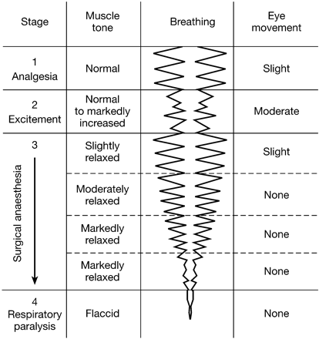
Guedel’s signs for ether anaesthesia (1920)

Slide 46


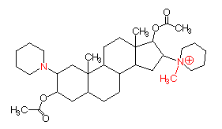
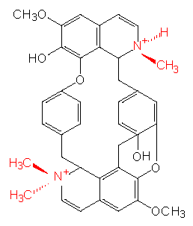
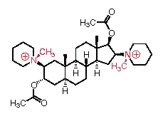
Decamethonium
Depolarizing
Blockers
Succinylcholine
Vecuronium
Competitive
Blockers
D-tubocurarine
pancuronium

Slide 47
Neuromišićni relaksanti se razlikuju jadan od drugog po:
Mehanizmu djelovanja
Trajanje dejstva
Brzina nastupanja dejstva
Neželjeni efekti

Slide 48
Classification of Blockers
Agent | Pharmacological Properties | Onset time (min) | Duration (min) | Elimination
Succinylcholine | Ultrashort acting; Depolarizing | 1-1.5 | 6-8 | Plasma cholinesterase
D-tubocurarine | Long duration; Competitive | 4-6 | 80-120 | Renal and liver
Atracurium | Intermediate duration; Competitive | 2-4 | 30-40 | Plasma cholinesterase
Mivacurium | Short duration; Competitive | 2-4 | 12-18 | Plasma cholinesterase
Pancuronium | Long duration; Competitive | 4-6 | 4-6 | Renal and liver
Rocuronium | Intermediate duration; competitive | 1-2 | 1-2 | Renal and liver

Slide 49
Redoslijed zahvaćenosti mišića
prsti, orbita(small muscles)
udovi
trup
vrat
Dijafragma
Intercostalni
Oporavak nastupa obrnutim redom

Slide 50
Drugi efekti neuromišićnih blokatora
Djelovanje na autonomne ganglije
-npr. d-tubokurarine ih blokira, a sukcinilholin stimuliše
-noviji agensi imaju manje ganglijskih efekata
Oslobađanje histamina
-npr. d-tubokurarin češće dovodi do bronhospazma, bronhijalne i pljuvačna sekrecije

Slide 51
Neželjeni efekti/toksičnost
Hipotenzija
Smanjenje tonusa i motaliteta u GI traktu
Depolarizirajući agensi mogu uzrokovati:
-povećanje K⁺ kod pacijenata sa opekotinama, traumom – hiperkalemiju
-prolongiranu apneju (genetski polimorfizam)
-malignu hipertermiju (sukcinilholin + halotan)
-sinus bradikardiju (sa sukcinilholinom)

Slide 52
Interakcije
Inhibitori holinesteraza (antagonizam)
Inhalacioni anestetici (sinergizam)
Aminoglikozidni antibiotici (sinergizam)
Blokatori kalcijumskih kanala (sinergizam)

Slide 53
Terapijska upotreba
Adjuvantna th. pri hirurškoj anesteziji
Ortopedske procedure (reponiranje fraktura)
Olakšavanje intubacije – koristiti one sa kratkim djelovanjem
Tretman elektrošokom kod psihijatrijskih pacijenata

Slide 54

Antiholinesterazni lijekovi
Drug List
Prekidaju neuromišićnu blokadu izazvanu kompetitivnim (nedepolarizirajućim) relaksansima
neostigmin
piridostigmin

Slide 63
Lokalni anestetici
Estri
  Kratko djeluju
  Metabolišu se u plazmi i tkivnim tečnostima,pod dejstvom holinesteraza
  Izlučuju se urinom

Slide 64
Lokalni anestetici
Amidi
  Duže djelovanje
  Metaboliše se u jetri pod dejstvom citohroma p-450
  Izlučuju se urinom

Slide 69
Lokalni anestetici-sistemska neželjena dejstva
Kardiovaskularna neželjena dejstva
  Miokardijalna depresija i vazodilatacija- hipotenzija i cirkulatorni kolaps, srčane aritmije
Alergijske reakcije- rijetko (manje od1%)
  raš, bronhospazam
  Methemoglobinemija (prilokain) dati redukciona sredstva (vitamin C, ili metilensko plavilo)

Slide 70
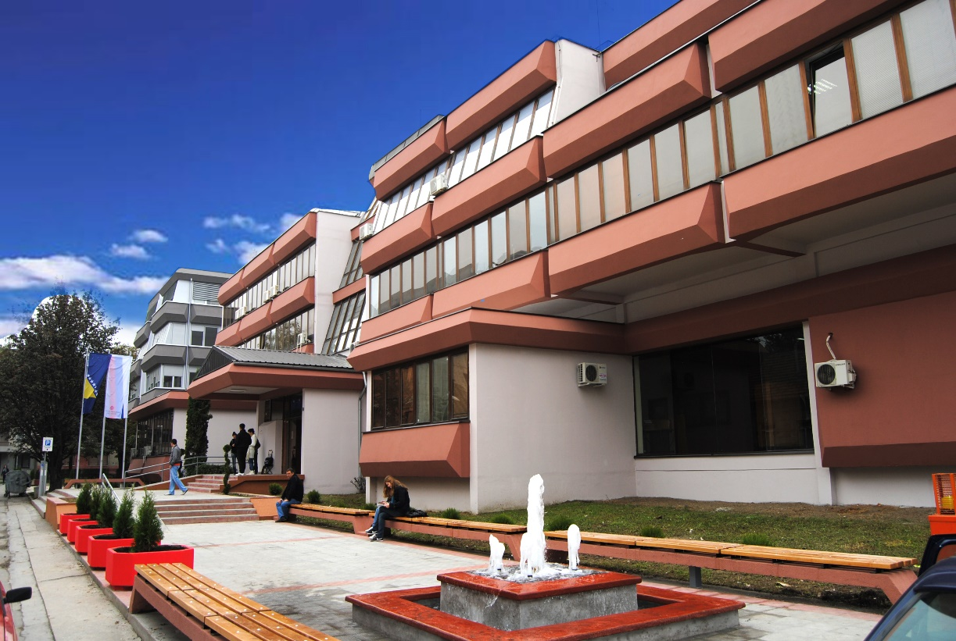
Hvala na pažnji
УНИВЕРЗИТЕТ У БАЊОЈ ЛУЦИ
UNIVERSITY OF BANJA LUKA
МЕДИЦИНСКИ ФАКУЛТЕТ
FACULTY OF MEDICINE

